Slide 1
Respirační nákazy
MUDr. Markéta Petrovová, Ph.D.
ÚPL LF MU

Slide 2
Význam respiračních nákaz
nejčastější lidské onemocnění (v ČR 5–6 mil./rok, 50 –60 % všech onemocnění
postihují všechny věkové skupiny obyvatelstva, častěji onemocní děti
nejčastější příčina pracovní neschopnosti a absence ve škole
velmi závažný zdravotní i ekonomický problém

Slide 3
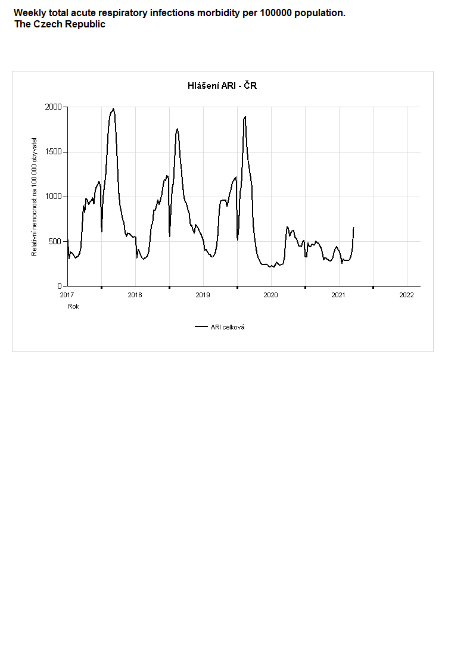
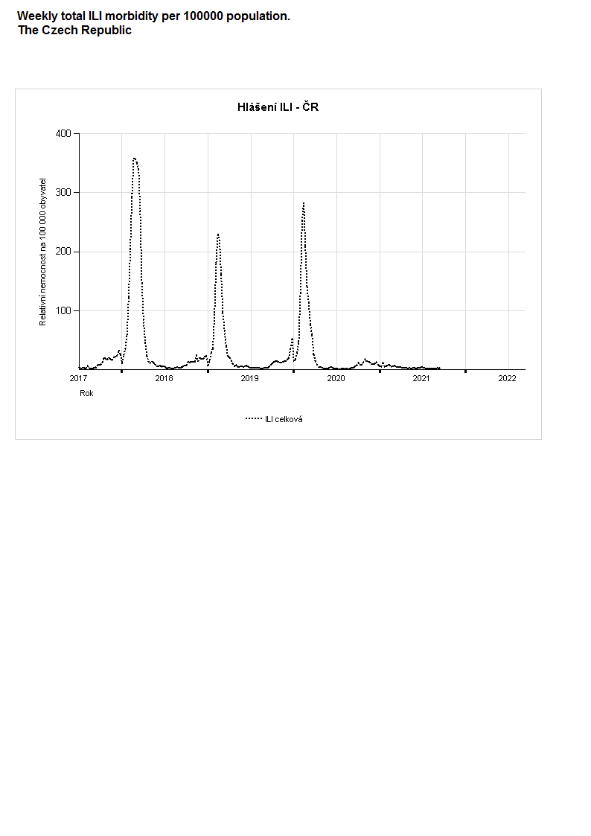
Sledování výskytu chřipky (ARI a ILI) v ČR
Weekly total acute respiratory infections morbidity per 100000 population The Czech Republic
Weekly total ILI morbidity per 100000 population
The Czech Republic
výskyt chřipky a akutních respiračních infekcí (ARI) je v ČR sledován systémem týdenních hlášení spolupracujících praktických lékařů (již od roku 1968)

Slide 4
Charakteristika respiračních nákaz
Bránou vstupu patogena do těla je dýchací systém.
Přenos je především přímý –kapénkami,u některých infekcí se uplatňuje i přenos nepřímý –vzduchem (TBC) nebo kontaminovanými předměty, rukami (chřipka,)…
Zdrojem nákazy je většinou člověk.
Původcem mohou být viry, bakterie, plísně. Převažují nákazy virové (80 –85%)!
lidské rhinoviry, RSV, enteroviry, adenoviry, běžné koronaviry.

Slide 5
Přehled nejčastějších původců
VIRY
chřipky
parachřipky
rhinoviry(rýma)
+ dalších 200 (adenovirózy, SARS, MERS,….)
BAKTERIE
tuberkulóza
černý kašel (pertuse)
streptokokové infekce
a další ( stafylokokové infekce, mykoplazmata,…
PLÍSNĚ
Pneumocystová pneumonie, Aspergilózy (pneumonie)

Slide 6
Virové respirační nákazy
Převážně vyvolané obalenými RNA viry –obal umožňuje proniknout hlenovou vrstvou k respiračnímu epitelu.
Neobalené pouze rhinoviry–napadají zejména nosní sliznici, kde není hlenová vrstva.
Většinou napadají pouze respirační epitel, viry se běžně nedostávají do krve a nepostihují jiné orgány (kromě chřipky).
Mají většinou akutní průběh s krátkou inkubační dobou.
Pokud se vytvoří imunita, je jen vůči danému typu viru a krátkodobá.

Slide 7
CHŘIPKA
Ortomyxovirus–typ A, B, C.
Vysoká nakažlivost! K vyvolání infekce stačí 2 –3 viriony! (v jedné kapénce je jich 106)
Viry mají na povrchu antigeny (hemaglutinin-H, neuraminidáza-N), které mají hodně variant (H1 –H16, N1 –N9), vznikají tak různé kombinace ( u člověka nejčastější –H1N1, H3N2)
Antigeny jsou hodně proměnlivé (při množení virů vznikají mutace), zejména u viru chřipky typu A.
Viry chřipky typu A vyvolávají onemocnění i u zvířat, zejména u vodního ptactva, ale také prasat, koně, velryby,…
Prase může onemocnět i lidským virem chřipky typu A. Pokud onemocní zároveň zvířecím a lidským virem, může vzniknout nový subtyp viru, který je vysoce nakažlivý!
Viry chřipky typu A pak mohou vyvolat pandemii.

Slide 8
Pandemie chřipky
1918 –1919 tzv. Španělská chřipka
zasaženo 30% celosvětové populace
považována za nejzávažnější –více než 50 miliónů osob zemřelo
•1957 –1958 tzv. Asijská chřipka
považována za středě závažnou –zemřelo asi 1,5 miliónu osob
•1968 –1969 tzv. Hongkongská chřipka
považována za středně závažnou –zemřel asi 1 milión osob
•2009 tzv. Mexická (pandemická) chřipka
onemocněly zejména mladší věkové skupiny, v nich i většina úmrtí!
•????? Ne jestli, ale kdy!!! Pandemické plány!

Slide 9
Epidemiologické rozdělení chřipky
Sezónní
Pandemická
Prasečí
Každoročně celosvětově umírá na sezónní chřipku 250 – 500 tis. lidí!
V ČR v souvislosti s chřipkou umírá 2000 osob ročně!

Slide 10
Sezonní chřipka
Původce: v posledních letech zejména typ A H1N1, A H3N2
Inkubační doba: 18 –24 hodin (i kratší)
Období nakažlivosti: 12 –24 hod. před začátkem obtíží, + dalších 5 dnů
•Zdroj nákazy: většinou člověk, i s asymptomatickým průběhem!
(děti jsou nakažlivější!), vzácně zvířata (prase, ptáci)
•Přenos:
přímý kapénkami
nepřímý - kontaminovanými předměty
Vnímavé jsou zejména děti (0 –5 let) a staří dospělí (nad 60 let).


Slide 11
Sezonní chřipka - příznaky
Náhlý začátek z plného zdraví!
➢zimnice a nástup horečky na 38 –39 °C,
➢vyčerpanost,
➢bolesti svalů, kloubů, zad,
➢velké bolesti hlavy,
➢nejprve mírné příznaky postižení horních dýchacích cest (ucpaný nos,…), později výraznější (dráždivý kašel s vykašláváním sputa, zarudnutí patrových oblouků), u dětí i nauzea a zvracení.
Trvání onemocnění obv. týden. Slabost, únava, pocení mohou přetrvávat i týdny.

Slide 12
Komplikace a léčba chřipky
Výrazně závažnější průběh: děti (horečky), starších lidé (riziko komplikací), těhotné ženy (úmrtí)!
Komplikace způsobuje: 1) samotný virus chřipky (virová
pneumonie)
2) bakterie, které napadnou oslabeného jedince
(bakteriální superinfekce –stafylokok., streptokok.)
Léčba
Nespecifická (dle symptomů) –analgetika, antipyretika, vit.C, antitusika, klid na lůžku,…
2.Specifická–antivirotika (u závažného průběhu, i profylakticky a preventivně, není-li možné očkovat)

Slide 13
Prevence chřipky
Každoroční očkování (proti aktuálním kmenům chřipky (A, B) -tetravakcíny.
U zdravých osob zabrání onemocnění, u starších a chroniků sníží riziko komplikací a úmrtí.
Doporučené očkování u osob v riziku (chronická onemocnění, věk nad 50 let, v domovech důchodců,…)
u vybraných skupin hrazeno pojišťovnou.
Doporučeno je také ženám při plánování těhotenství v chřipkové sezóně!

Slide 14
dostupné na www.gihsn.org

Slide 15
PTAČÍ CHŘIPKA
Zdroj: divoké ptactvo (zejména kachny) - rezervoár chřipky A v přírodě.
Původce: dva typy viru ptačí chřipky:
1. vysoce patogenní (H5N1) – u člověka typické příznaky
chřipky, často těžký průběh i GIT potíže
2. nízko patogenní.
Přenos:
- na člověka ojediněle (nutný dlouhodobý a blízký kontakt),
- vzduchem, výkaly, konzumací tepelně neošetřené masa, jater
- mezilidský přenos nebyl prokázán (zatím). Riziko: přeměna zvířecího viru na lidský patogen!
Vnímavost všeobecná Prevence: vybití napadaných chovů.

Slide 16
ARI – akutní respirační infekce (virové)
Původce: minimálně 200 virů (adenoviry, rhinoviry, parachřipka,…)
Přenos: přímý - kapénkami, vzácně nepřímý - kontaminované předměty, ruce
Vnímavost nejvyšší u malých dětí a starších lidí.
Klinický obraz:
-nejčastěji onemocnění horních cest dýchacích (rýma, faryngitidy, tonzilitida)
-někdy i záněty dolních cest dýchacích (laryngitidy, bronchitidy, pneumonie).
Komplikace: u oslabených jedinců těžší příznaky, superinfekce
Léčba: symptomatická, příp. antivirotika (ribavirin).

Slide 17
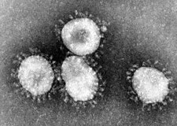
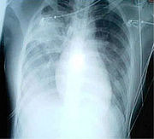
Koronavirové infekce
Typický vzhled všech druhů koronavirů - uspořádání povrchu
do tvaru sluneční korony. Spike protein viru – interakce s receptory v buněčné
membráně lidských buněk.
Původci zoonóz (drůbež, skot a také domácí zvířata).
Až do roku 2002 nebyly známy žádné případy přenosu choroby na člověka.
V poměrně krátkém časovém úseku svět zneklidnily a změnily tři
velké zdravotnické hrozby. Stály za nimi koronaviry:
SARS-CoV 2002
MERS-CoV 2012
SARS CoV 2 2019 (covid 19)
Méně virulentní příbuzné koronaviry 229E, OC43, NL63 a HKU1- nachlazení,

Slide 18
SARS
Původně zvířecí virus se adaptoval na člověka.
Rezervoár: netopýři a kaloni, mezihostitel cibetky.
Onemocnění lidí se objevila v r. 2002 - 2003, čínská provincie Kuang-tung. Nákaza potvrzena u 8096 osob. Zemřelo 774 lidí – smrtnost 9,6 %.
Vysoce nakažlivá nákaza, epidemie se z Číny rozšířila do dalších 30 zemí. ID 2-7 dní.
Přenos byl nejčastěji kapénkami, ale i předměty kontaminovanými fekáliemi (virus byl prokázán ve stolici). Vylučování viru ještě 10 dní po ústupu příznaků! Sezónnost?
Příznaky: vysoká horečka, kašel, únava, průjem, bolesti hlavy, svalů, atypická pneumonie, dechovému selhání. Cytokinová bouře! Role IF alfa. U dětí do 12 let onemocnění probíhá mírně.
Léčba: symptomatická, až UPV. Protilátková imunita až 17 let.
Základní opatření: důkladná izolace nemocných, dodržování hygienických zásad.
V České republice nebyly potvrzeny případy nakažení SARS.

Slide 19
MERS - Middle East respiratory syndrome coronavirus
Původně zvířecí virus, horké oblasti Arábie, Blíz/Stř Východu, Afghánistán, Indie)
V přenosu se uplatňují zvířata: rezervoár - netopýři, mezihostitel - velbloud jednohrbý.
Od 2012 i přenos z člověka na člověka. Úmrtí v Jordánsku, Saudská Arábie. Importovaná onemocnění: léčba cizince z Kataru v Londýně, Brit po mezipřistání v Mekce nakazil celou rodinu). 2014 první epidemie v nemocnicích Středního Východu. 2015 zavlečení obchodníkem do Koreje, epidemie ve ZZ (nozokomiální nákazy – špatná prevence, doctor shopping, zvyky kontaktů) – 165 nemocných, 14% letalita.
Příznaky podobné SARS, přidává se také akutní selhání ledvin – nelze léčit.
Vysoká smrtnost – až 40%. Nižší potenciál nakazit ostatní.
Za celou dobu epidemie se nakazilo 2494 osob ve 27 zemích, 858 zemřelo.

Slide 20
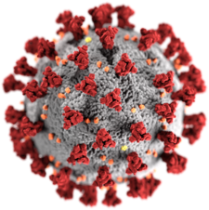
SARS CoV 2 – nemoc covid 19
Nový typ koronaviru se objevil poprvé na začátku prosince
2019 v čínské provincii Chu-pej, městě Wu-chan (11 milionů obyvatel).
Virus se na člověka přenesl poprvé ze zvířat.
Cesta přenosu? Trh ve Wu-chanu, prodej živých i mrtvých zvířat, mořských plodů. Podle DNA analýz byli zdrojem byli netopýři, možná hadi, kteří se zde prodávali. Únik z laboratoře?
Diagnostika: PCR test výtěrem z nosohltanu, antigenní testy. Genomové sekvenace.
Léčba: symptomatická + experiment. antivirotika (Remdesivir), monoklonální protilátky. UPV, MTO.
Prevence: aerosol - hygienické zásady, respir. hygiena. 3R. Očkování: mRNA vakcíny. Represivní opatření – karanténa, řada provozních omezení (školy, obchody, kultura, výroba), až lokální či celoplošné lockdowny. Stav nouze.

Slide 21
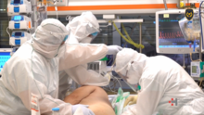
Covid 19
Klinický obraz: bezpříznakový (20 %) - závažné onemocnění. Často horečka, kašel, únava, dýchací potíže, ztrátu čichu a chuti. ID 1-14 dní. ARDS: cytokinové bouře, víceorgánové selhání, septický šok, krevní sraženiny. Prolongovaný průběh i následky - postcovidový syndrom: silná únava, ztráta paměti a další kognitivní problémy, febrilie, svalová slabost a dušnost. S odstupem autoimunitní reakce.

Slide 22
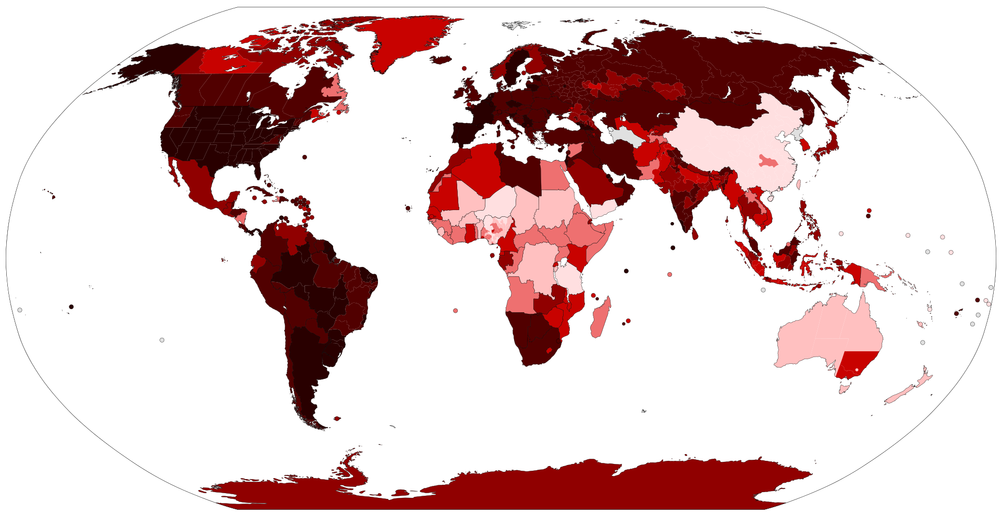
Počet případů nákazy koronavirem SARS-CoV-2 na tisíc obyvatel (Zdroj: Wikipedia)

Slide 23
Covid 19 - poslední aktualizace dat ECDC
Od 34. týdne 2021 do 35. týdne 2021 bylo evidováno 4 071 389 nových případů onemocnění covid-19 (v souladu s „case“ definicemi a testovacími strategiemi v postižených zemích) a hlášeno 66 205 nových úmrtí.
Od 31.12.2019 do 35. týdne 2021 bylo zaznamenáno celkem 221 357 113 případů onemocnění covid-19, včetně 4 573 597 úmrtí.
V zemích EU/EEA bylo hlášeno 37 152 815 případů onemocnění, včetně 757 489 úmrtí.
Celkově v posledním týdnu počet hlášených případů klesl o 8,1 %. Denní aktualizace v zemích EU zde: https://www.ecdc.europa.eu/en/cases-2019-ncov-eueea

